Slide 1
আজকের ক্লাসে স্বাগত

Slide 2
পরিচিতি
শিক্ষক পরিচিতি
পাঠ পরিচিতি
মোঃ নজরুল ইসলাম
ট্রেড ইন্সট্রাক্টর
হোমনা আদর্শ উচ্চ বিদ্যালয়
হোমনা, কুমিল্লা
E-mail: nazrulislam98.ni98@gmail.com
শ্রেণীঃ নবম
বিষয়ঃ পদার্থ

Slide 3
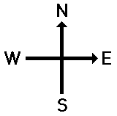
বাড়িটি ৫০মিটার উত্তর-পূর্ব দিকে বললে বাড়ির অবস্থান পাওয়া যাবে কি? কেন?
বাড়িটি ৫০মিটার দূরে বললে বাড়ির অবস্থান পাওয়া যাবে কি? কেন?
গাছটি থেকে বাড়িটি ৫০মিটার উত্তর-পুর্ব দিকে বললে বাড়িটির অবস্থান পাওয়া যাবে কি? কেন?
প্রসঙ্গ কাঠামোর মূলবিন্দু কী?
বাড়িটির অবস্থান জানতে নির্দিষ্ট বিন্দু থেকে দূরত্ব এবং দিক উভয়ের প্রয়োজন। এরুপ রাশি . . .।

Slide 4
2km
ভেক্টর

Slide 5
এই পাঠ শেষে শিক্ষার্থীরা-
১। ভেক্টর কী তা বলতে পারবে;
২। স্কেলার রাশি ও ভেক্টর রাশির মধ্যে পার্থক্য করতে পারবে;
৩। অক্ষর ও সরলরেখার মাধ্যমে ভেক্টরকে প্রকাশ করতে পারবে;
৪। ভেক্টরের প্রয়োজনীয়তা অনুভব করতে পারবে

Slide 6
আবার, ধর্ম বা বৈশিষ্ট্যের উপর ভিত্তি করে ভৌত রাশি দুই প্রকার-
১/ স্কেলার রাশি এবং ২/ ভেক্টর রাশি
নির্ভরশীলতার উপর ভিত্তি করে ভৌত রাশি দুই প্রকার-
১/ মৌলিক রাশি এবং ২/ যৌগিক রাশি
ভৌত বিজ্ঞানে যা কিছু পরিমাপ করা যায়, তাকে ভৌত রাশি বলে।

Slide 7
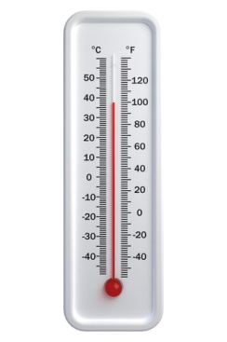
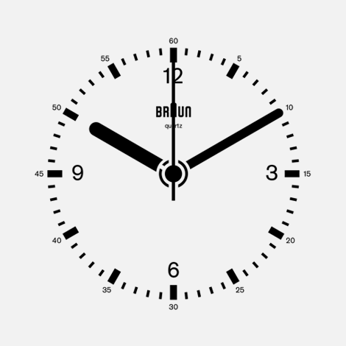
স্কেলার রাশি- যে সকল রাশির শুধুমাত্র মান আছে কিন্তু দিক নাই তাদেরকে স্কেলার রাশি বলে।
5gm
তাপমাত্রা $100℉$
সময় $10টা 10$
ভর $5gm$
আরও কতিপয় স্কেলার রাশির উদাহরণ- দৈর্ঘ্য, ক্ষেত্রফল, আয়তন, কাজ,
বিভব ইত্যাদি।

Slide 8
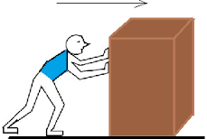
ভেক্টর রাশি- যে সকল রাশির মান ও দিক উভয়ই আছে তাদেরকে ভেক্টর রাশি বলে।
উত্তর দিক
ভর$100g$
$5N$ বলে ধাক্কা দিচ্ছে
আপেলের ওজন , $W=mg=o.1×9.8N=0.98N$
আরও কতিপয় ভেক্টর রাশির উদাহরণ- সরণ, ত্বরণ, বেগ, টর্ক ইত্যাদি।

Slide 9
একক কাজ
নিম্নের স্কেলার রাশি এবং ভেক্টর রাশিসমূহ পৃথক করঃ
দৈর্ঘ্য, ক্ষেত্রফল, বল, আয়তন, কাজ, বিভব, সরণ, ত্বরণ, বেগ, দ্রুতি, টর্ক তড়িৎ প্রবাহ।

Slide 10
অক্ষর দ্বারা ভেক্টর রাশির প্রকাশ-
১। A
২। $\vec{A}$ এটিই সুবিধাজনক
৩। $\overline{A}$
৪। $A$
_

Slide 11
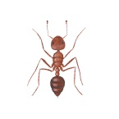
সরলরেখা দ্বারা ভেক্টর রাশির প্রকাশ-
জ্যামিতিক উপায়ে কোন ভেক্টরকে তীর চিহ্নিত সরলরেখা দ্বারা প্রকাশ করা হয়।
$P$
শীর্ষবিন্দু/ শেষবিন্দু
ভেক্টর রাশিটির দিক $O$ হতে $P$ এর দিকে। $\vec{OP}=\vec{A} (ধরি)$
ভেক্টর রাশিটির মান $OP=A=4$ একক।
$O$
পাদবিন্দু/ আদিবিন্দু

Slide 12
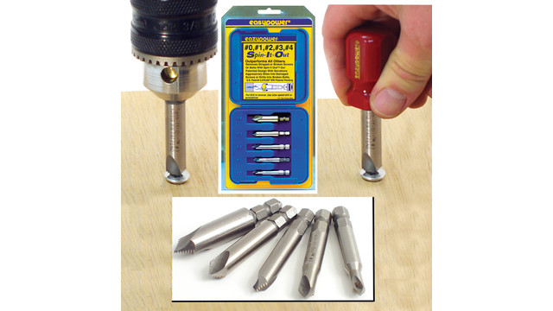
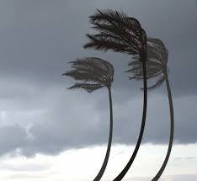
ভেক্টরের প্রয়োজনীয়তা
অবস্থানঃ মাইলপোষ্টের দুরত্ব ও দিক দেখে কোনো স্থানের অবস্থান নির্ণয় করা যায়।
ঘূর্ণন বলঃ ঘূর্ণন বল প্রয়োগে স্ক্রুকে কোন দিক কত বলে ঘুরালে স্ক্রুটি শক্ত করে লাগে বা খুলে।
বলঃ ধাক্কা দিয়ে, টেনে বা ঠেলে বস্তুকে নির্দিষ্ট দিকে, নির্ধারিত দুরত্বে নিয়ে যাওয়া যায়।
বায়ু প্রবাহঃ বায়ু প্রবাহের ফলে গাছের হেলে যাওয়া দেখে ঝড়ের তীব্রতা ও দিক অনুমান করা যায়।

Slide 13
দলগত কাজ
১। স্কেলার রাশি এবং ভেক্টর রাশির মধ্যে পার্থক্য লিখ।

Slide 14
মূল্যায়ন
১। ভেক্টর কী?
২। দুটি ভেক্টর রাশির নাম বল।
৩। ভেক্টরকে কোন প্রতীকে প্রকাশ করা সুবিধাজনক?

Slide 15
বাড়ির কাজ
১। দৈনন্দিন জীবনে ভেক্টরের প্রয়োজনীয়তা লিখে আনবে

